Slide 1
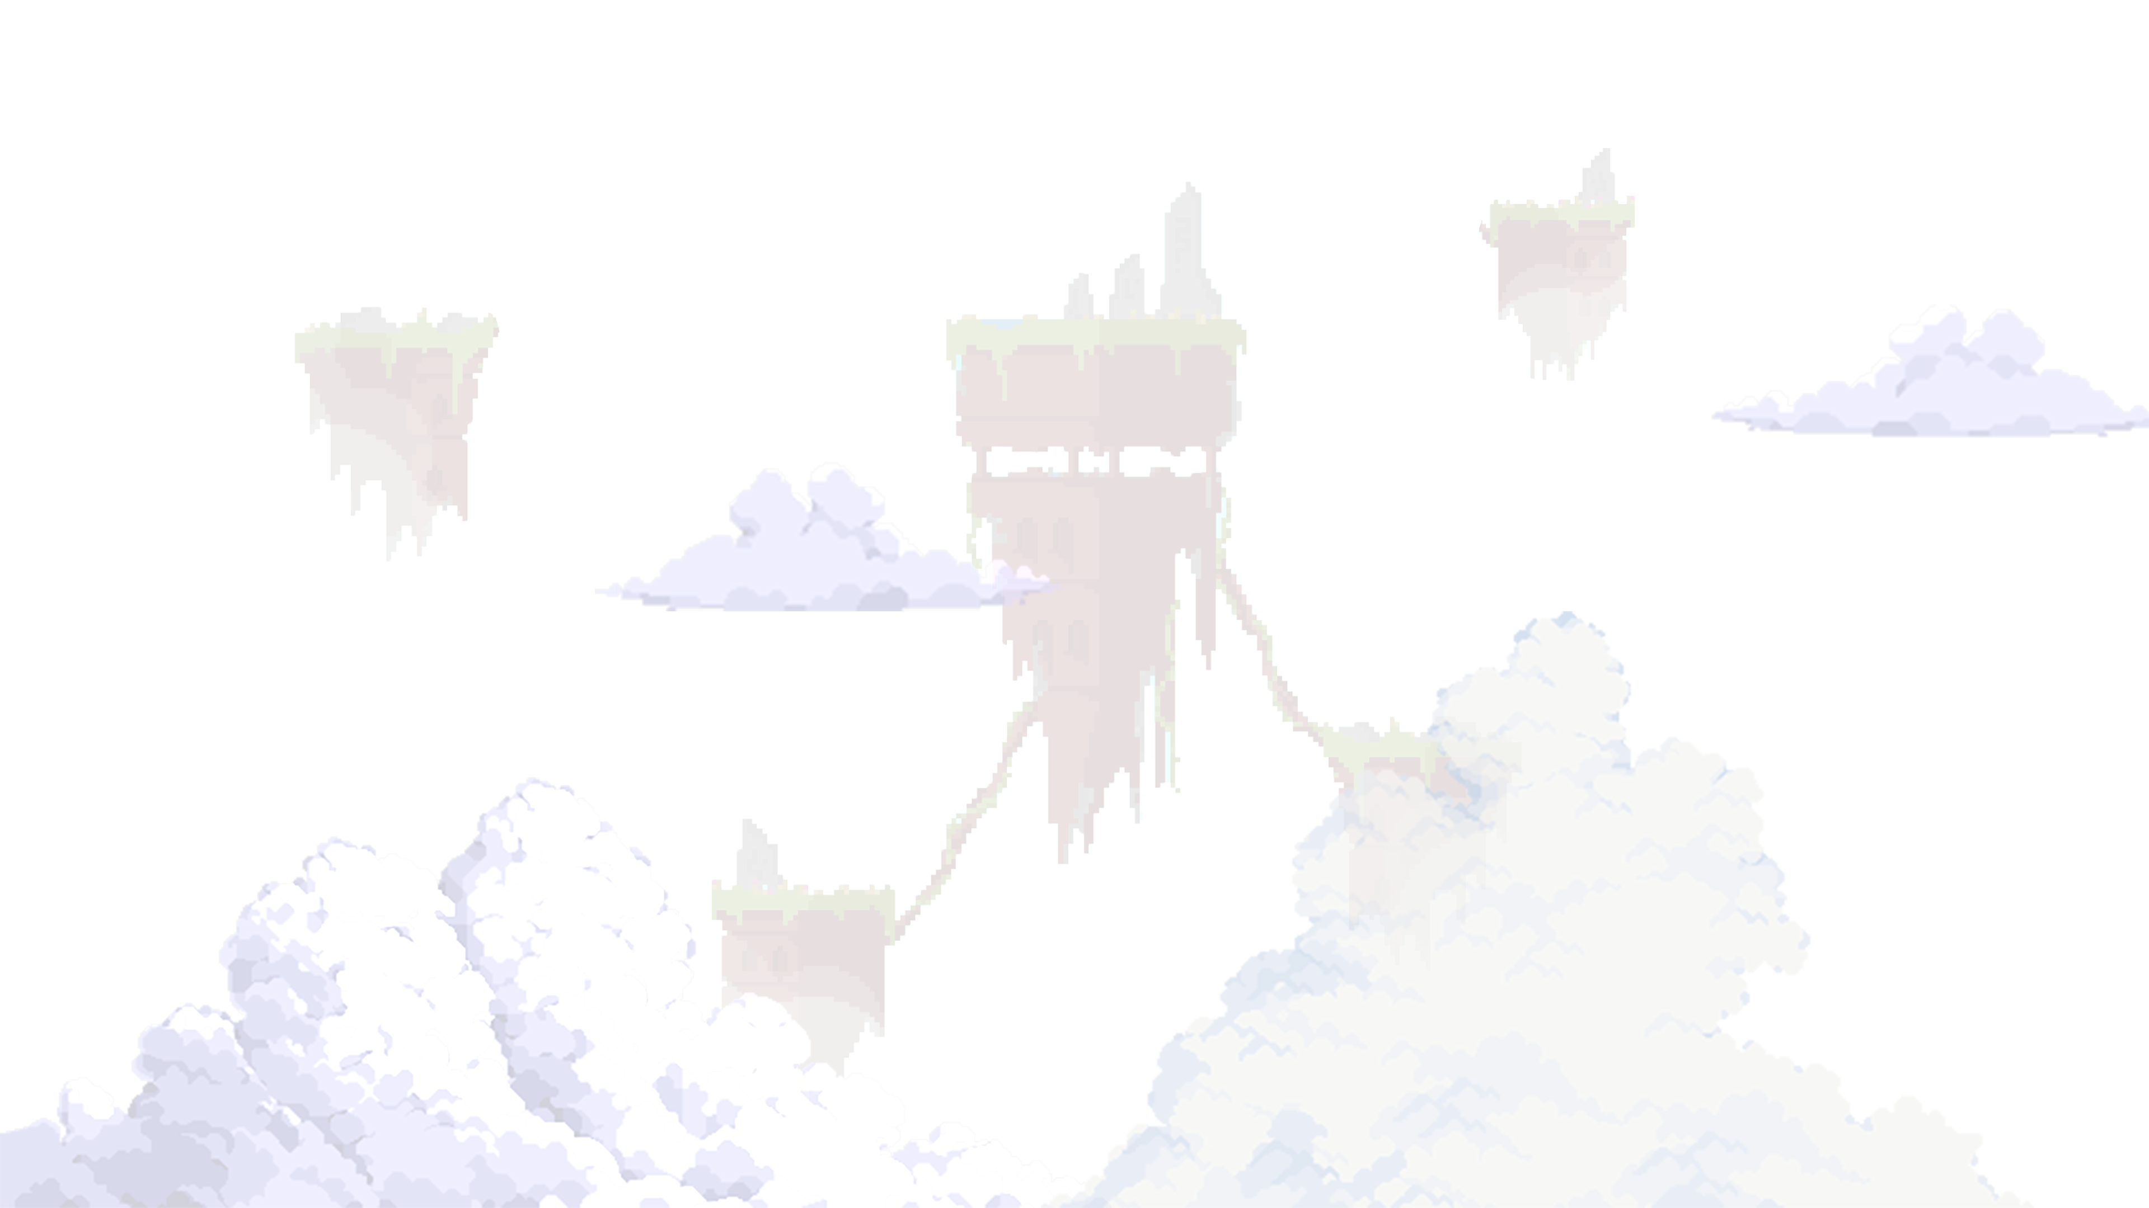
Проект PyGame
Выполнил:
БОГДАНЦЕВ АНДРЕЙ
Пушков Артем

Slide 2



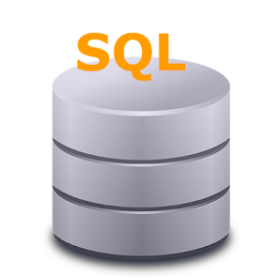
сОхранения игры
Технология sqlite - компактная встраиваемая СУБД

Slide 3

основные механики:
- платформер
- диалоги
- боевые механики
- NPC

Slide 4
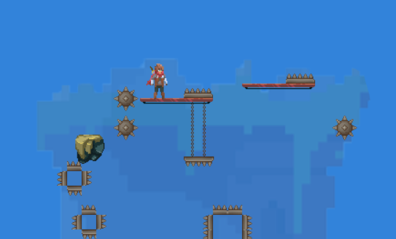
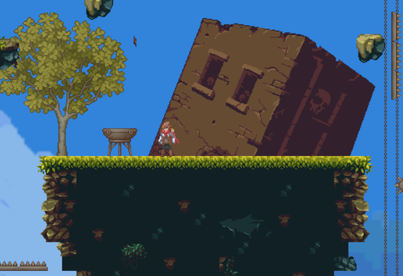
платформер:
- столкновение с препядствиями
- двойной прыжок
- рывок

Slide 5
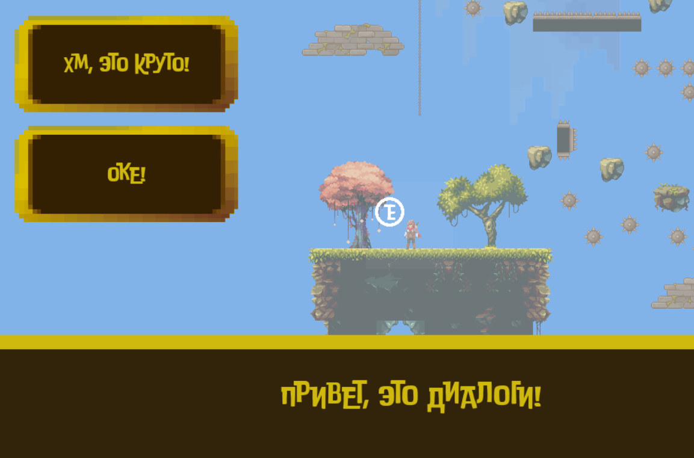

диалоги и паузы

Slide 6
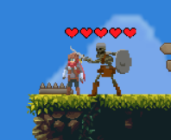

боёвка и npc
- механика здоровья
- получение урона от npc
- получение урона от препядствий

Slide 7


используемые технологии:
Python - высокоуровневый язык программирования
- python
- pYgame
Pygame — набор модулей, предназначенный для написания компьютерных игр

Slide 8


давайте посмотрим...

